Slide 1
reyente que: ctúa y es estigo de la speranza que uiere la nidad e nstruye irviendo y rabajando con mor
C
A
T
E
Q
U
I
S
T
A

Slide 2
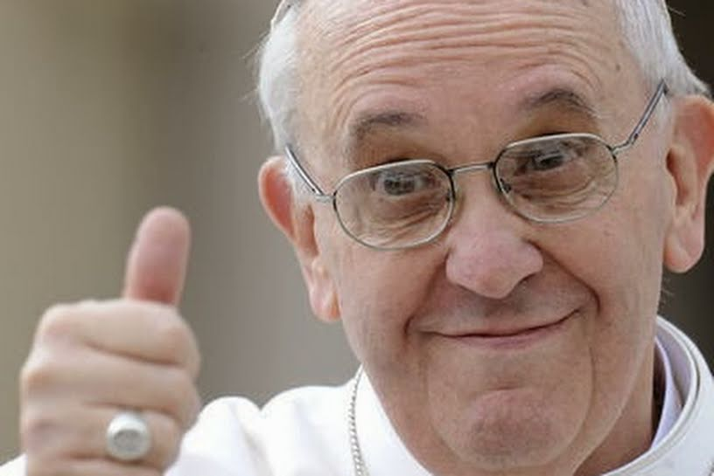
El Papa dice: La catequesis es la educación de la fe de niños, jóvenes y adultos, que comprende la enseñanza de la doctrina cristiana, dada de un modo orgánico y sistemático, con miras a iniciarlos en la plenitud de la vida cristiana

